Slide 1
ОПТИМИЗАЦИЯ УСТАНОВЛЕНИЯ ГРАНИЦ ПАХОТНЫХ ЗЕМЕЛЬ ПО МУЛЬТИСПЕКТРАЛЬНОЙ СЪЕМКЕ НЕЙРОННЫМИ СЕТЯМИ
Юдин Алексей Андреевич
Сарычев Дмитрий Владимирович
17.09.2024 – МИНСК

Slide 2
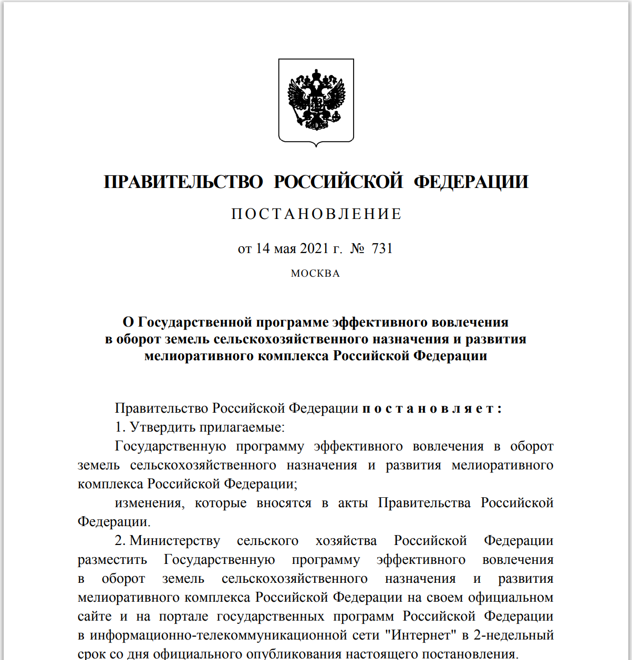
Актуальность
Выделение границ пахотных земель является начальным этапом Государственной программы эффективного вовлечения в оборот земель сельскохозяйственного назначения.
Пространственный и временной охват задачи требует автоматизации. Поэтому, выработка оптимальной методики является важной задачей.
Основные критерии оптимальной методики:
Минимальное количество технологических операций
Вычислительные мощности
Время распознавания
Точность распознавания

Slide 3
Решаемые задачи
Цель
разработка новых методических подходов для повышения эффективности автоматизированного дешифрирования пахотных земель
Подготовка синтезированных изображений на основе мультиспектральной съемки, оптимальных для дешифрирования пахотных земель.
Создание обучающих и тестовых наборов данных путем разметки пахотных земель на синтезированных изображениях.
Подбор, обучение и тестирование оптимальной модели ИИ.

Slide 4
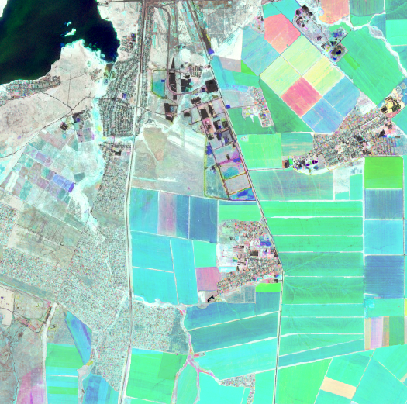
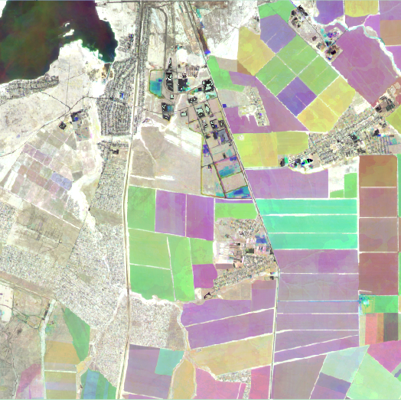
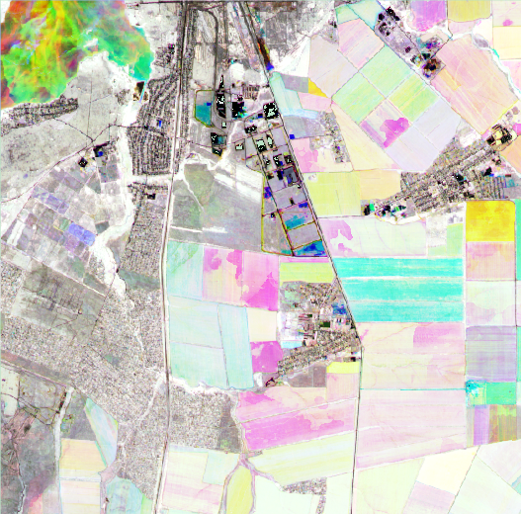
«ТРЁХЛЕТНИЕ ЦВЕТОСИНТЕЗИРОВАННЫЕ КОМПОЗИТЫ NDVI»
NDVI за случайные даты
просто подготовить: достаточно 1 безоблачного снимка за сезон
оперативность обновления
не учитывает влияние сезонности
усложняют масштабирование ИИ-моделей
Средние NDVI
снижают эффекты от облачности
повышают контрастность целевых объектов
низкая оперативность обновления
ограничивают масштабирование ИИ-моделей
Максимальные NDVI
устраняют влияние облачности
отражает интенсивность севооборота
низкая дифференциации растительности
плохо масштабируются на степные и полупустынные зоны
необходимо масштабирование шкалы значений для перевода в 8-ми битный формат

Slide 5
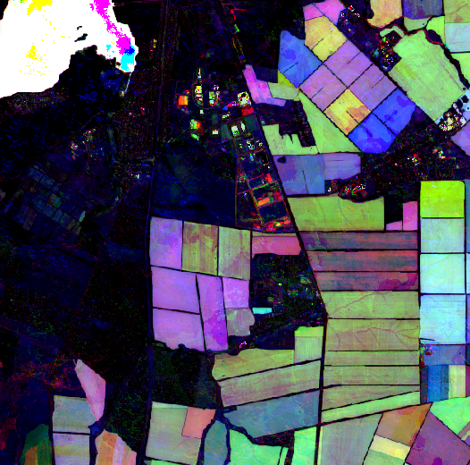
Коэффициенты ВАРИАЦИЙ NDVI
Для распознавания пахотных земель мы предлагаем использовать композиты на основе коэффициентов внутрисезонных вариаций NDVI
высокая контрастность целевых объектов по отношению к фону
значения укладываются в 8 битный растр без масштабирования шкалы
обеспечивают хорошую пространственно-временную масштабируемость ИИ-моделей
необходимость предварительного накопления минимального количества безоблачных снимков
чувствительны к объектам с выраженной внутрисезонной динамикой
чувствительны к облачности
5

Slide 7
Сравнение КОМПОЗИТОВ ПРИ РАСПОЗНАВАНИЯ ПАШНИ
Критерий сравнения | NDVI за случайные даты | средние NDVI | максимальные NDVI | коэффициенты вариаций NDVI
1. Усиление контрастности целевых объектов и фона | Непредсказуемое | Высокое | Среднее | Высокое
2. Сохранение информативности для целевых объектов при сжатии данных | Низкое | Среднее | Среднее | Высокое
3. Обеспечение потенциальной масштабируемости ИИ-моделей | В пределах снимка (сцены) | В пределах природной зоны | В пределах природной зоной | Без явных ограничений
4. Сравнимость при использовании исходных снимков с разных сенсоров | Низкая | Средняя | Высокая | Высокая
Точность распознавания пашни (Accuracy), % | 94,2 | 94,7 | 91,1 | 95,8

Slide 8
Метрики результатов распознавания
Тестовый участок | Площадь пашни, га |  | Метрики качества распознавания
 | Фактическая | Распознанная | Accuracy | IoU
1. «Иркутск» | 6112 | 6205 (102 %) | 0,95 | 0,90
2. «Киров» | 7775 | 7981 (103 %) | 0,95 | 0,89
3. «Пенза» | 11420 | 11669 (102 %) | 0,97 | 0,93
4. «Тюмень» | 663 | 650 (98 %) | 0,93 | 0,83
5. «Ульяновск» | 12409 | 12399 (100 %) | 0,98 | 0,96

Slide 9
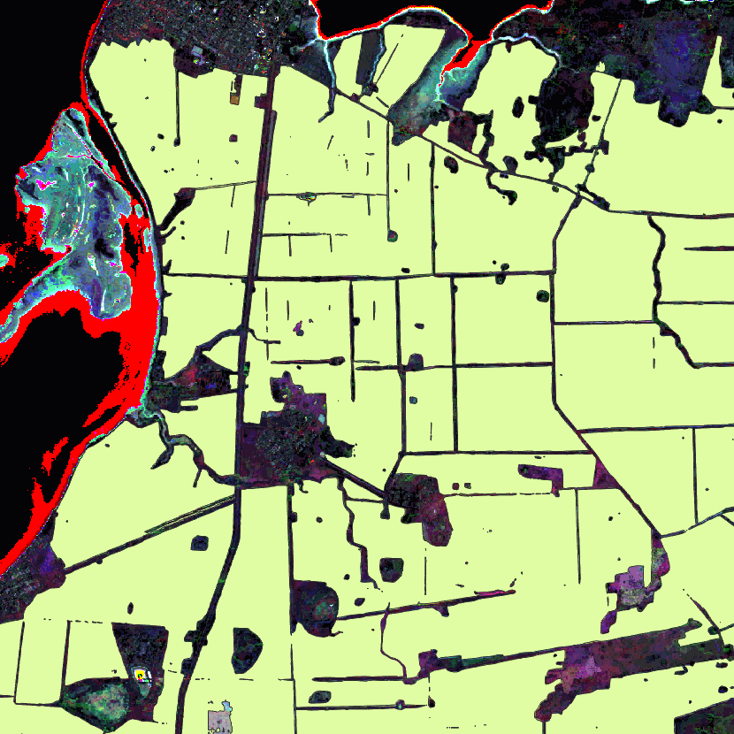
Обзор результатов
Для устранения негативного влияния облаков произведена предварительная процедура вырезания облаков и дымки из исходных снимков
Для уменьшения количества ложно-положительных срабатываний на объектах с выраженной внутрисезонной динамикой использованы ИИ-модели семантической сегментации
9

Slide 10
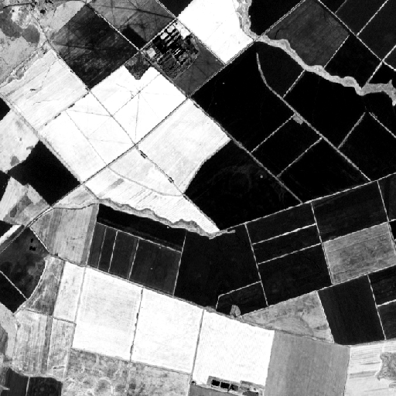
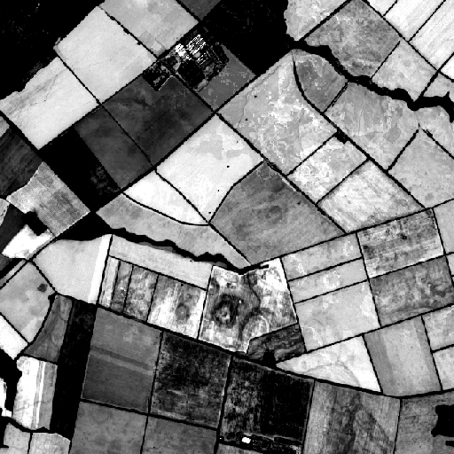
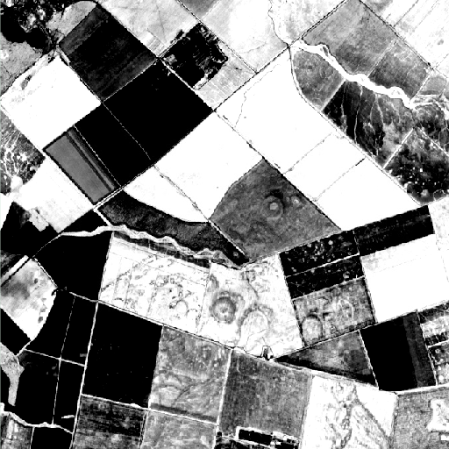
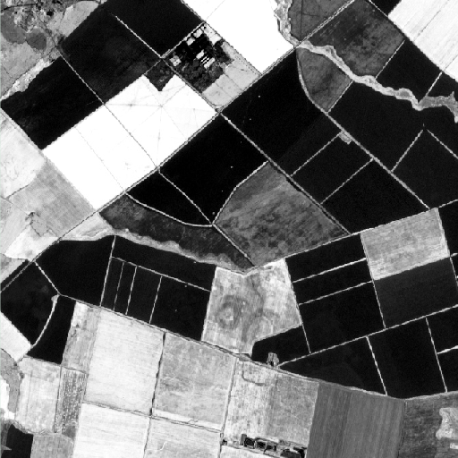
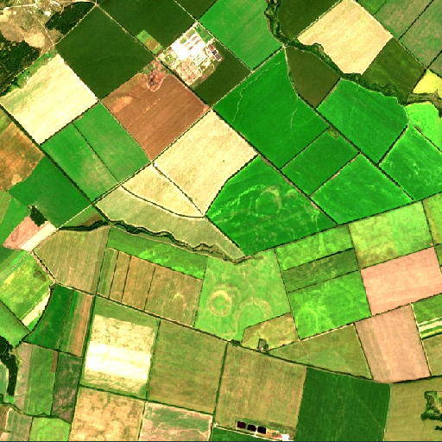
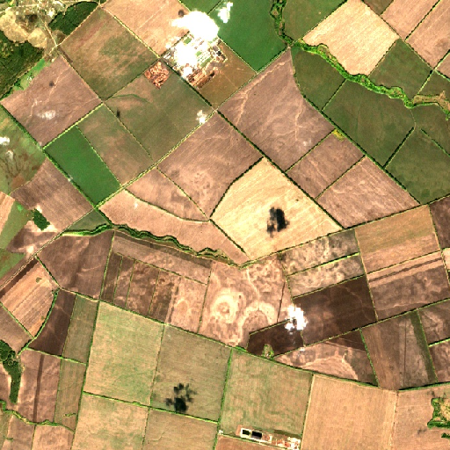
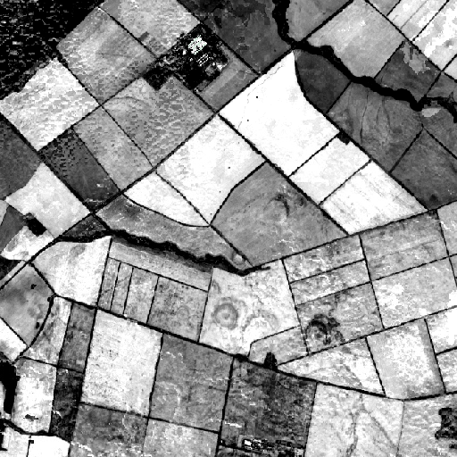
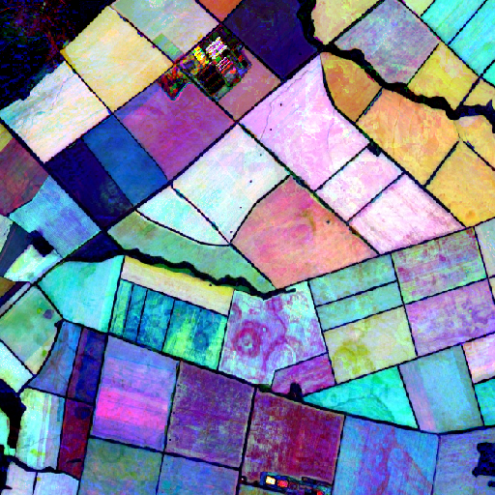
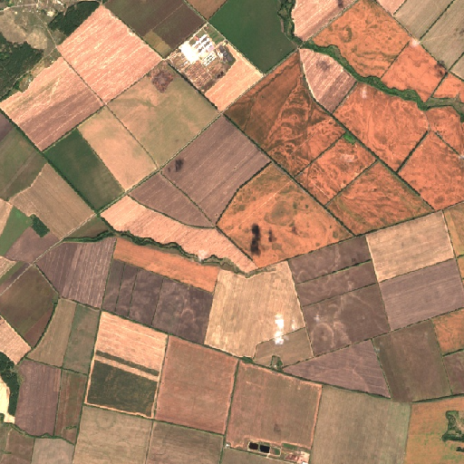
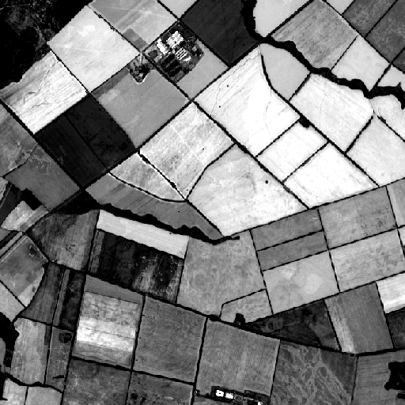
Алгоритм формирования трёхлетних композитов
Набор NDVI за вегетационный сезон
Коэффициент вариации NDVI за вегетационный сезон
Трехлетний цвето-синтезированный композит на основе NDVI
Набор мульти-спектральных снимков
NDVI
2024
Cv
2024
R
NDVI
2023
Cv
2023
G
MSI
2021-2023
NDVI
2022
Cv
2022
B
10

Slide 11
Преимущества решения
Процесс подготовки трехлетних композитов автоматизирован в сервисе Mapdev ERS Loader:
снижает аппаратную нагрузку
уменьшает трудозатраты
Сервис позволяет получать необходимые композиты на любую территорию за период с 1980-х гг. по настоящее время.
Автоматизация установления границ пашни в рамках задач Государственной программы №731 и не только.
11

Slide 12
Спасибо!
ООО «АЙТИ-ТЕМАТИК»
г.Воронеж, ул.Пролетарская, д.87В,
4 этаж, БЦ “Сабуров”
+7 (473) 252 26 38
inbox@it-thematic.ru
yudin_aa@it-thematic.ru
https://it-thematic.ru/
Воронежский государственный университет
Факультет географии, геоэкологии и туризма
г. Воронеж, ул. Хользунова, 40, к5 +7(473) 266-56-54
deanery@geogr.vsu.ru
sarychev.geo@gmail.com
http://www.geogr.vsu.ru

